Slide 1
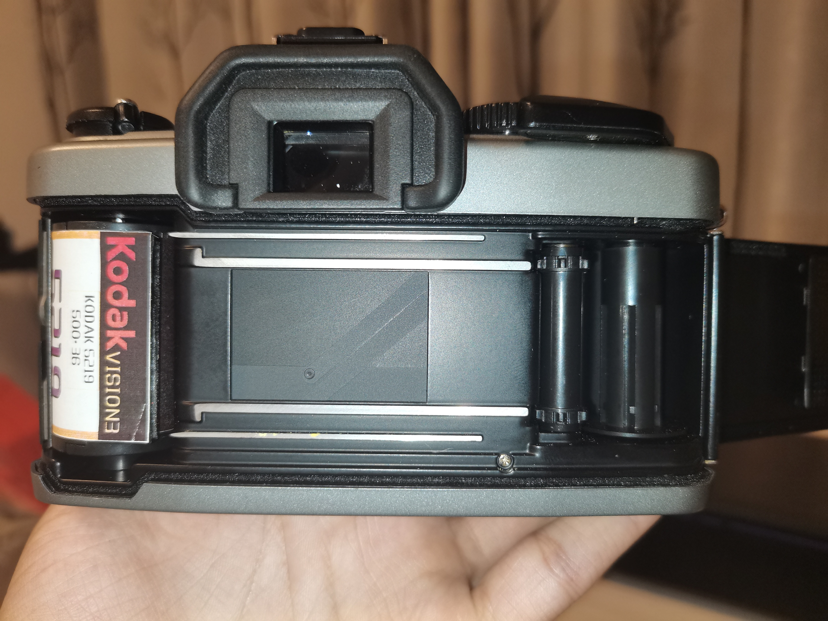
倒片旋钮/手柄
过片扳手
暗盒
输片轴
卷片轴

